Slide 1

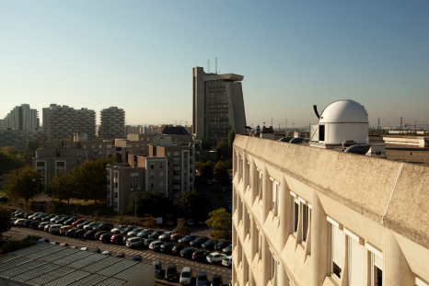
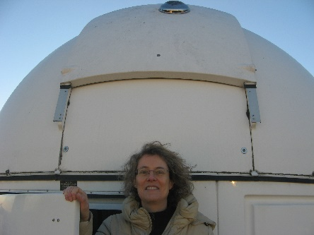
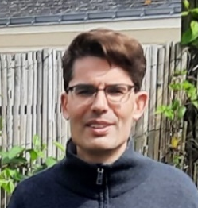
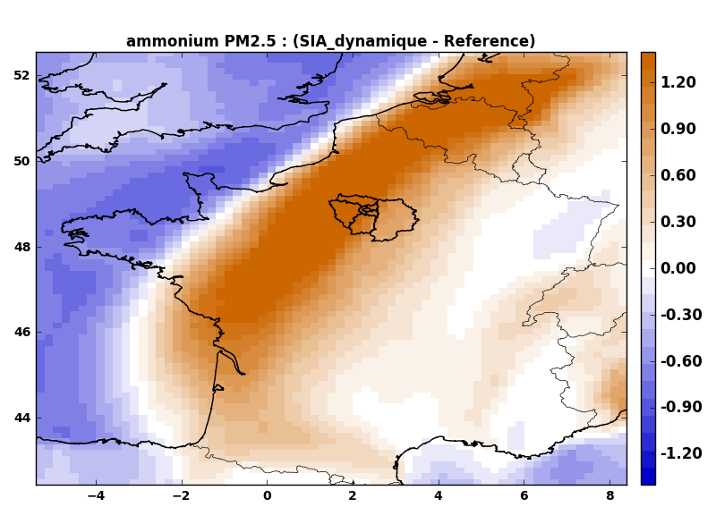
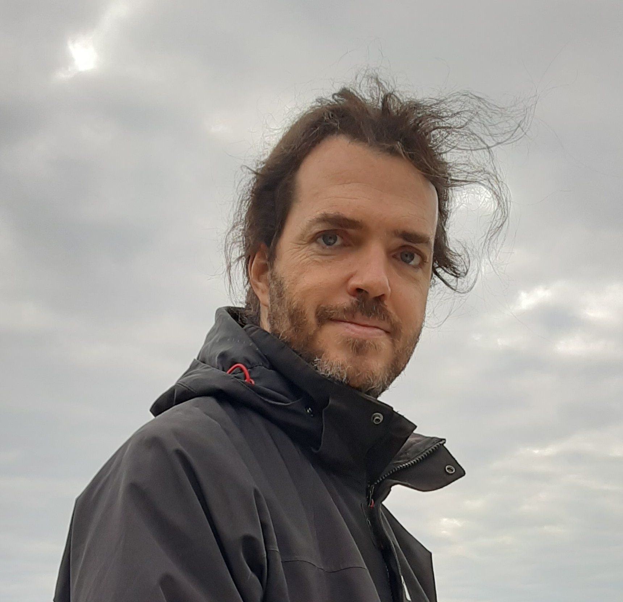




LES 15^{es} RENCONTRES de l’OSU-EFLUVE
16 mai 2023 de 12 h à 14 h
Auditorium de la Maison des Sciences de l’Environnement (MSE)
UPEC - Campus Centre 61, avenue du Général de Gaulle 94000 Créteil
Présentations suivies d’un cocktail
Evolutions spatio-temporelles observées et simulées
de l’ammoniac atmosphérique en Ile-de-France
Etude de l’évolution de performance énergétique des systèmes photovoltaïques dans différentes conditions de vieillissement
Observations NH3-OASIS et NH3-AMICA
par
Pascale Chelin,
LISA
par
P.-Olivier Logerais,
CERTES
Modélisation
par
Yelva Roustan,
CEREA
Modélisation
par Yelva Roustan,
CEREA
Modélisation

